Slide 1
PRESTACIÓN DE SERVICIO, ASESORÍA Y CAPACITACIÓN EN COMERCIO EXTERIOR Y NEGOCIOS INTERNACIONALES PARA EL MERCADO EMPRESARIAL EN LA PROVINCIA DE TUNGURAHUA
AUTOR: CISNEROS SALTOS, SEBASTIÁN AUGUSTO
DIRECTOR: ING. EDISON LANDÁZURI, MBA
CODIRECTOR: ESP. MARCO GUAYASAMÍN, MBA
Tesis como requisito previo a la obtención del grado de:
Ingeniera en Comercio Exterior y Negociación Internacional

Slide 2
Objetivos
Desarrollar un plan de negocios para la creación de una empresa de prestación de servicio, asesoría y capacitación en comercio exterior y negocios internacionales para el mercado empresarial en la provincia de Tungurahua.
-Diagnosticar la situación del sector conformado por los productores de calzado de cuero en la provincia de Tungurahua, frente a su competencia en otras provincias del Ecuador.
-Determinar cuáles son los principales beneficios y riesgos de crear una empresa de prestación de servicio, asesoría y capacitación en el ámbito de comercio exterior a los mercados empresariales de la provincia de Tungurahua.
-Identificar los diferentes tipos de Operadores de Comercio Exterior que tiene la producción de bienes en Tungurahua y clasificarlos de acuerdo a su ámbito de conocimiento en comercio exterior, para de este modo ofrecer el producto a los clientes y poder realizar una evaluación.
-Planificar y organizar la gestión para los servicios, asesorías y capacitaciones en temas que conciernan a comercio exterior y negociación internacional.

Slide 3
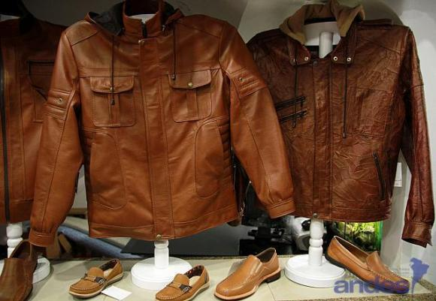
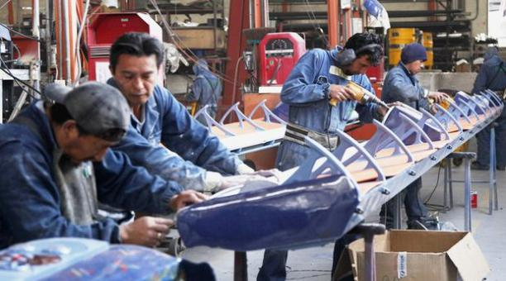
CAPÍTULO I: SITUACIÓN ACTUAL
La provincia de Tungurahua es uno de los sectores reconocidos dentro y fuera de Ecuador por la elaboración y confección de manufacturas, materia prima y bienes de calidad. Muchos mercados empresariales e industriales recurren a contratar servicios especialmente de otras provincias lejanas como es el caso de Pichincha para la capacitación de cómo realizar sus procesos de comercio exterior, lo cual resulta costoso y a la vez no muy flexible ya sea por la distancia.

Slide 4
CAPÍTULO II: ANÁLISIS E INVESTIGACIÓN DEL PROYECTO
La población considerada para estudiar la vialidad del proyecto están agrupadas en los siguientes gremios:
GREMIOS | Número de miembros | Muestra
Centro comercial artesanal “Plaza Juan Cajas” | 445 | 143
Asociación “Luz del Obrero” | 323 | 104
Cámara de Calzado de Tungurahua | 53 | 17
TOTAL | 821 | 264
Gremios de calzado
Elaborado por: Cisneros Saltos, Sebastián Augusto (2015)

Slide 5
Puntos que cubren las preguntas
EMPLEADOS
AÑOS EN EXPORTACIONES
COMPETENCIA
FRECUENCIA DE USO
FORMAS DE PAGO
VENTAS
ASESORES ACTUALES
AÑOS DE EMPRESA
ASPIRACIONES
DESTINOS
MANEJO DE PROCESOS
INTERES EN EL SERVICIO

Slide 6
Resultados de la encuesta
Con este análisis se desprende que la línea principal del nuevo negocio debe ser asesoría en Comercio exterior dirigido al 64.4% de la población encuestada, esto corresponde a un número de 529 empresarios del calzado distribuyendo los esfuerzos porcentualmente de la siguiente manera:
GREMIOS | Número de miembros | Estratificación
Centro comercial artesanal “Plaza Juan Cajas” | 445 | 287
Asociación “Luz del Obrero” | 323 | 208
Cámara de Calzado de Tungurahua | 53 | 34
TOTAL | 821 | 529
Elaborado por: Cisneros Saltos, Sebastián (2015)

Slide 7
CAPÍTULO III: IMPLEMENTACIÓN DE PORTAFOLIO DE PRODUCTOS
Los productos que ofrece la consultora corresponden al comercio exterior y a los negocios internacionales y son los siguientes:
Prestación de servicio
Asesoría
Capacitación

Slide 8
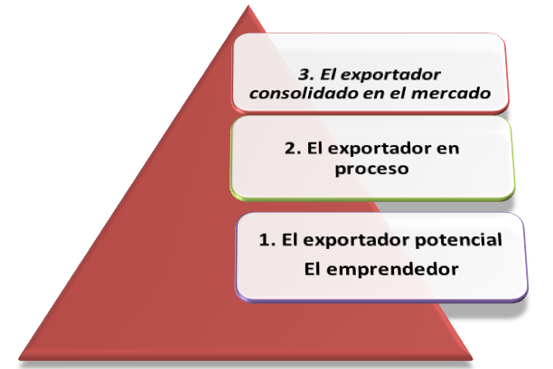
Clasificación de clientes según su necesidad

Slide 9
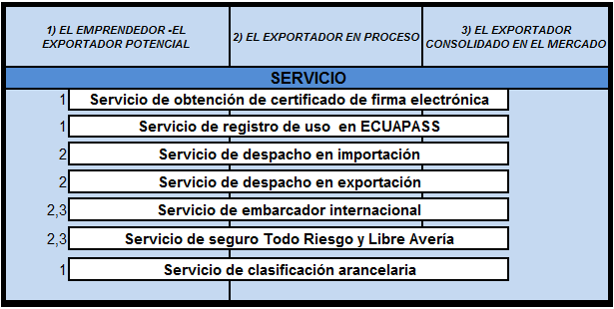
Servicios para el comercio exterior
Elaborado por: Cisneros Saltos, Sebastián Augusto (2015)

Slide 10
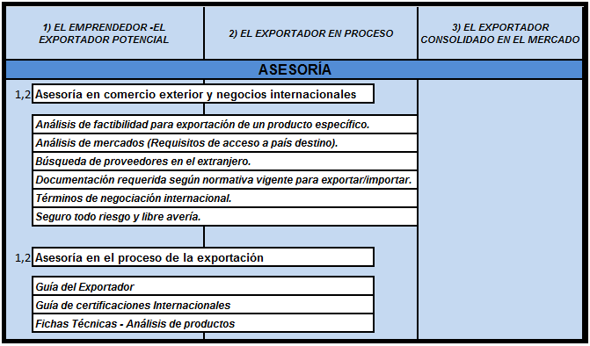
Asesorías para el comercio exterior
Elaborado por: Cisneros Saltos, Sebastián Augusto (2015)

Slide 11
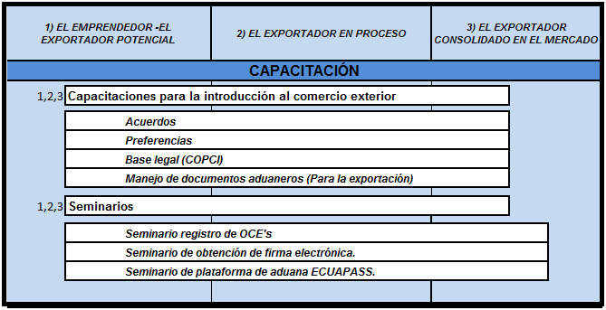
Capacitación en comercio exterior
Elaborado por: Cisneros Saltos, Sebastián Augusto (2015)

Slide 12
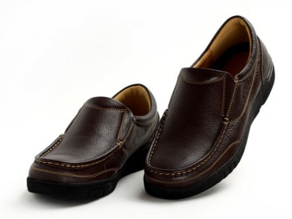
CAPÍTULO IV: GESTION COMERCIO EXTERIOR - EXPORTACIÓN
Elaborado por: Cisneros Saltos, Sebastián Augusto (2015)

Slide 13
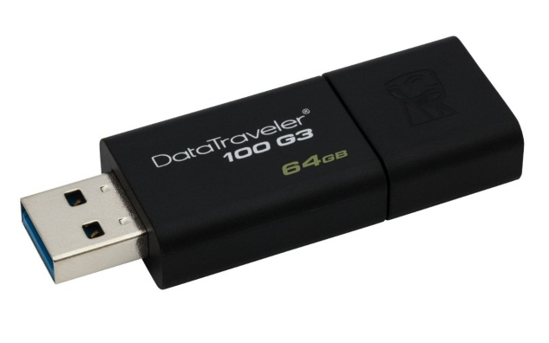
IMPORTANTE:
Registro como OCE (Operador de Comercio Exterior)
Obtención del TOKEN
Tipo de aforo en Aduana del Ecuador
Canal de Aforo Automático
Canal de Aforo electrónico
Canal de Aforo documental
Canal de Aforo físico intrusivo y no intrusivo

Slide 14
Embarcadores internacionales
EXW AMBATO | USD 120.00
RAYOS X EMISION DE AWB | USD 35.00 USD 50.00
ADUANAS ORIGEN | USD 180.00
FLETE AÉREO USD 3.25 POR KG | USD 861.25
TOTAL | USD 1246.25

Slide 15
CAPÍTULO V: ESTRATEGIAS DE MARKETING, COMUNICACIÓN Y FINANCIAMIENTO
PLAN CORPORATIVO DE MARKETING Y VENTAS
“El marketing es un proceso social por el que los individuos y los grupos obtienen lo que ellos necesitan y desean a través de la creación e intercambio de productos y su valoración con otros”. Philip Kotler

Slide 16
Desarrollo de la marca, con la definición de su logotipo, isotipo y slogan, incluso su presencia virtual mediante un sitio web; todos estos componentes permitirán una identificación de la empresa consultora y sus productos.
Estrategias de producto
“El mundo a tu alcance”

Slide 18
Características de producto
Tenemos que COMEXTER se caracterizará por diferenciarse de las demás empresas dedicándose a:
Generar una preferencia entre los clientes, tal que frente a la competencia existente, ser la mejor opción.
Un servicio personalizado, con visitas en las empresas sin necesidad que el cliente se desplace a las instalaciones de COMEXTER.
Brindar servicio ágil y confiable para el cliente.

Slide 19
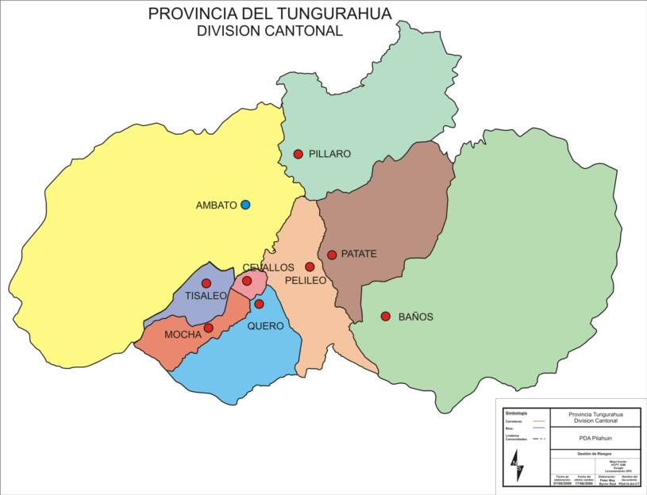
Estrategias de plaza
El propósito fundamental de las estrategias de plaza es atender la distribución tal de acercar el producto al cliente.
Venta vía correo electrónico
Venta vía telefónica
Sitio web

Slide 20
Estrategias de precio
COMEXTER presenta 3 líneas de negocio: servicio, asesoría y capacitaciones en el ámbito del comercio exterior, temas con los cuales se hizo el análisis de mercado que se presenta en el Capítulo II.
Origen del precio | Frecuencia
Nada, no responde, < 250USD | 61,36%
250-450 USD | 17,36%
450-1000 USD | 7,27%
TOTAL | 100,0% | USD 266,86
Elaborado por: Cisneros Saltos, Sebastián Augusto (2015)

Slide 21
Estrategias de promoción
Una buena promoción tiene como objetivo principal que el mercado al que se dirige tenga conocimiento de los productos que COMEXTER ofrece.
Estrategias:
Redes sociales
Prensa escrita
Marketing directo
Marketing por teléfono
Relaciones públicas

Slide 22
PLAN DE INVERSIÓN Y FINANCIAMIENTO
 |  | AÑO 1 | AÑO 2 | AÑO 3 | AÑO 4 | AÑO 5
INGRESO POR VENTAS |  | 58000,00 | 89664,96 | 98631,46 | 108494,60 | 119344,06
GASTOS Y COSTOS |  | 67053,28 | 69064,88 | 71136,82 | 73270,93 | 75469,06
DEPRECIACIÓN
Equipo tecnológico |  | 725,83 | 725,83 | 725,83 | 0,00 | 0,00
Mobiliario |  | 204,75 | 204,75 | 204,75 | 204,75 | 204,75
Equipo de trabajo |  | 85,95 | 85,95 | 85,95 | 85,95 | 85,95
UTILIDADES ANTES DE IMPUESTO |  | -10069,81 | 19583,55 | 26478,10 | 34932,97 | 43584,30
PART. TRABAJADORES 15% |  | 0 | 2937,53 | 3971,72 | 5239,95 | 6537,65
RESULTADO ANTES DEL IR |  | -10069,81 | 16646,02 | 51450,02 | 67170,04 | 84756,25
IMPUESTO A LA RENTA 23% |  | 0 | 3828,58 | 5176,47 | 6829,40 | 8520,73
FLUJO DESPUÉS DE IMPUESTOS |  | -10069,81 | 12817,43 | 17329,92 | 22863,63 | 28525,93
DEPRECIACIÓN
Equipo tecnológico |  | 725,83 | 725,83 | 725,83 | 0,00 | 0,00
Mobiliario |  | 204,75 | 204,75 | 204,75 | 204,75 | 204,75
Equipo de trabajo |  | 85,95 | 85,95 | 85,95 | 85,95 | 85,95
INVERSIÓN INICIAL | 17809.00
FLUJO NETO | -17809.00 | -9053,28 | 13833,96 | 18346,45 | 23154,33 | 28816,63

Slide 23
Finalmente después de los cálculos realizados el proyecto es viable ya que el VAN es positivo y el TIR es del 65% que quiere decir que el endeudamiento no es tan alto y se podrá recuperar el capital en poco tiempo al igual que se podrá realizar inversiones a futuro.
VAN y TIR
 | 0 | 1 | 2 | 3 |  | 4 | 5
FLUJO DE CAJA | -17.809,00 | -9.053,28 | 13.833,96 | 18.346,45 |  | 23.154,33 | 28.816,63
COSTO PROM. PONDERADO CAPITAL | 12% | 12% | 12% | 12% |  | 12% | 12%
Factor de Descuento | 1,00 | 1,12 | 1,25 | 1,40 |  | 1,57 | 1,76
FLUJO DE CAJA DESCONTADO | -17.809,00 | -8.083,29 | 11.028,35 | 13.058,64 |  | 14.715,00 | 16.351,33
VALOR ACTUAL NETO | 29.261,03
TIR | 26%

Slide 24
CONCLUSIONES
Después del respectivo estudio se da como resultado que es un proyecto factible, ya que según la encuesta el 64,4% es decir 529 empresas es un mercado potencial, de las cuales el 95,5% no tienen contratado algún tipo de servicio similar y al mismo tiempo tienen la necesidad de contar con una empresa especializada en orientar a los emprendedores en sus intenciones de negociar con otros países.
Se estableció finalmente los productos a ofrecer los cuáles cumplen con las tres líneas que son servicio, asesoría y capacitación; cada uno con sus respectivos tópicos a impartir según las necesidades del cliente.
Mediante el estudio de mercado se definió los elementos que servirán para ejecutar el proyecto, tales como la demanda, la oferta, el plan de mercadeo (precio, promoción, producto, plaza, y otros, que viabilizarían la propuesta).
La evaluación financiera, permitió identificar la vialidad del proyecto, tales como la buena rentabilidad del negocio mediante la medición del VAN y TIR, para lo cual se ha detallado cada cuenta específica, así como también todos sus componentes: costos, gastos, servicios públicos y particulares.

Slide 25
RECOMENDACIONES
Desarrollar estrategias publicitarias de alto impacto, en consideración con las tendencias del mercado.
Organizar un nuevo portafolio de productos que vaya evolucionando de acuerdo a las expectativas reales del cliente.
Potenciar y optimizar los planes de capacitación de acuerdo con las necesidades de los clientes que se muestren interesados en la adquisición del producto.
Mantener permanentemente precios accesibles de acuerdo a las políticas de precios y el tamaño de las empresas que demandan el producto.
Capacitar y actualizar permanentemente a la fuerza de trabajo en áreas y temáticas que sean requeridas durante la ejecución del proyecto de inversión mencionado.
Elaborar fichas de seguimiento de clientes con fines estadísticos, con la finalidad de mantener la calidad del producto.

